Slide 1
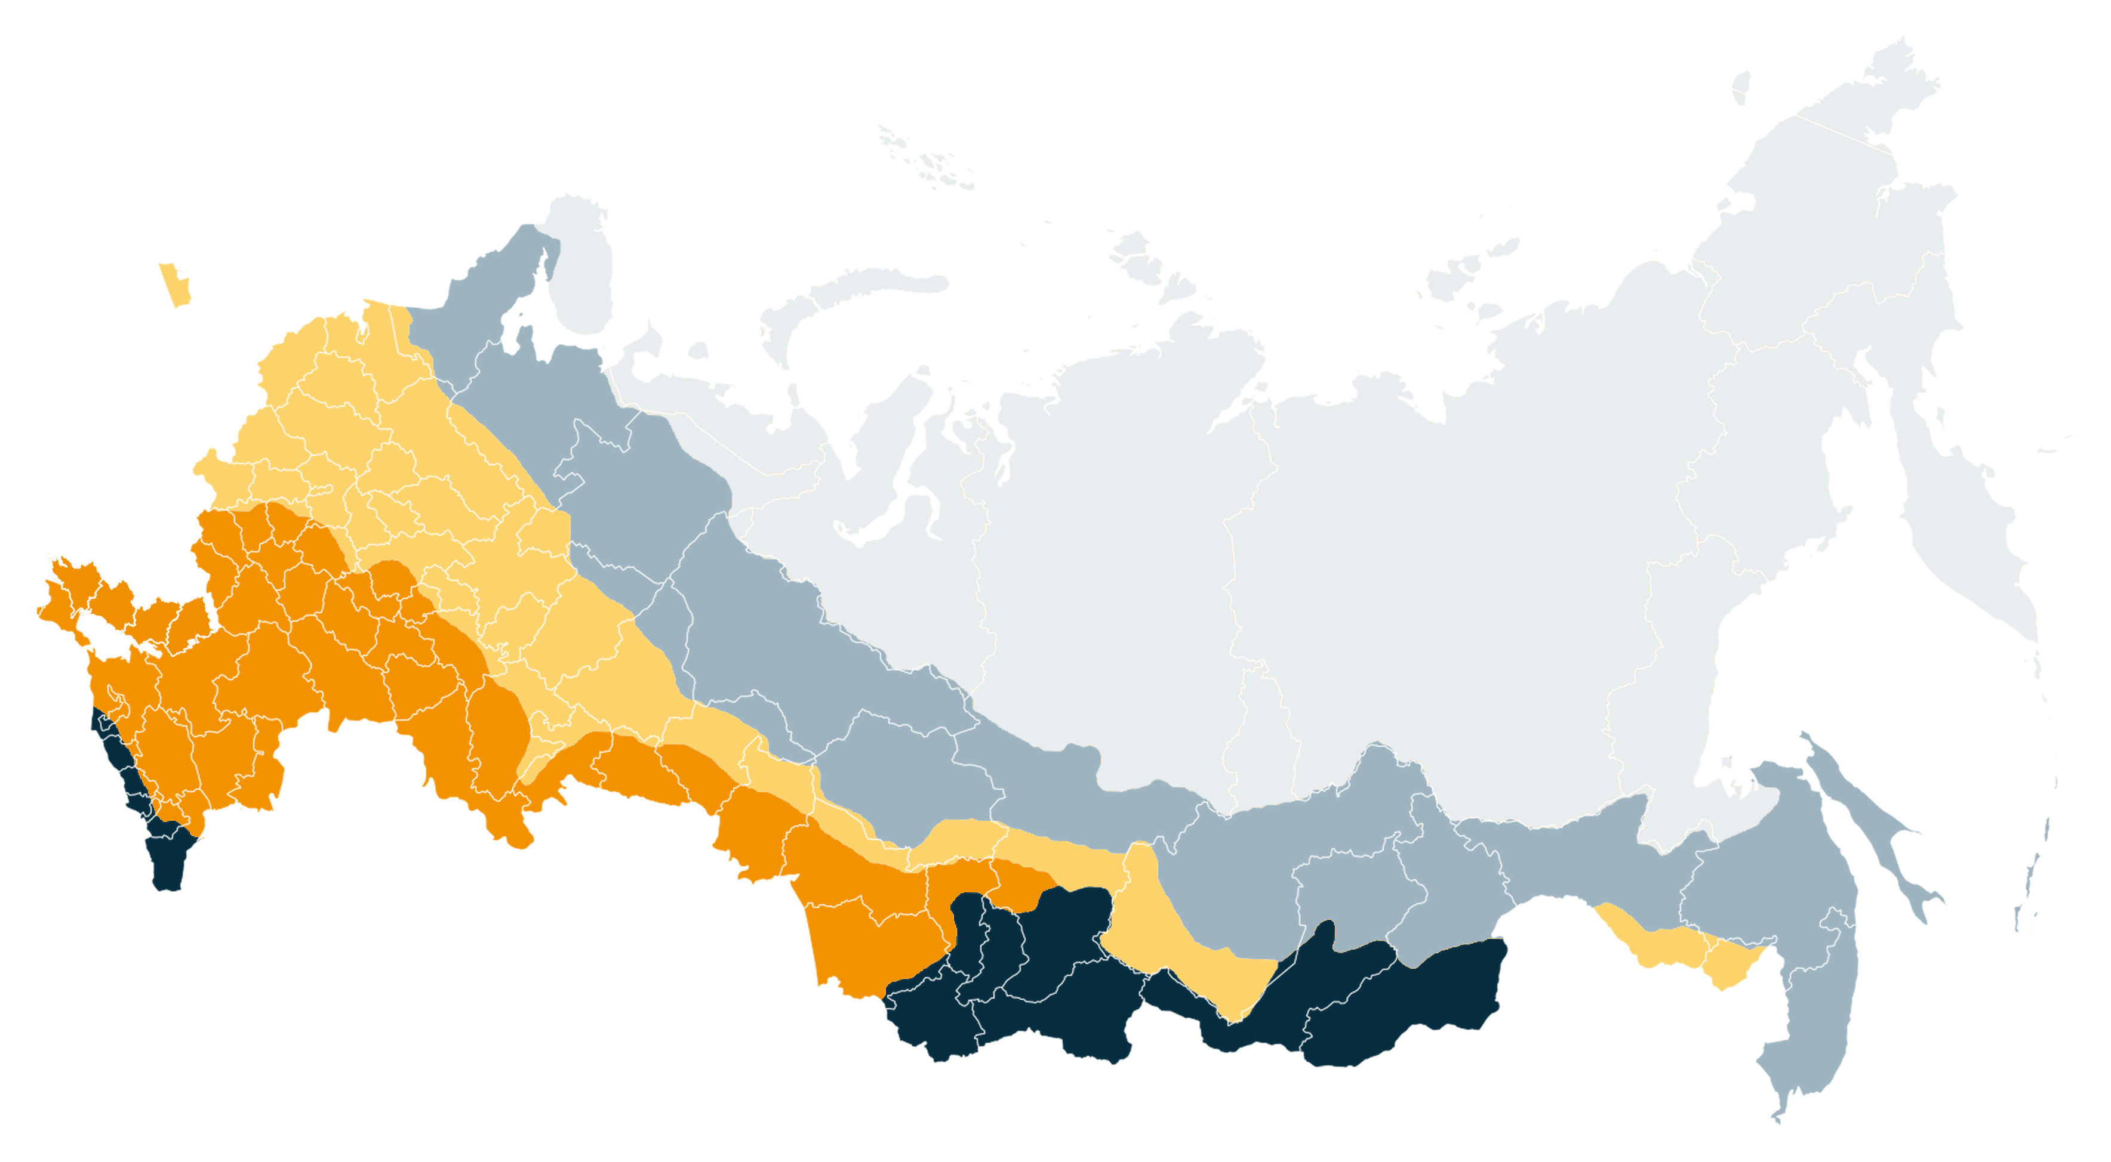

ТИПЫ СЕЛЬСКОЙ МЕСТНОСТИ РОССИИ
Сельское хозяйство смещается на юг, юго-запад и в пригороды. Нечерноземье и северная периферия сжимаются.
Северная периферия
Север европейской части, большая часть Сибири и Дальнего Востока. Очаговое расселение, меньше 1 чел./км², земледелие почти невозможно
Таёжная полоса
От Карелии и Коми до Дальнего Востока. Поселения тянутся вдоль рек и дорог, живут лесом, земледелие очаговое
Нечерноземье
Староосвоенные Центр и Северо-Запад, часть юга Дальнего Востока. Бедные почвы, низкая рентабельность, сильная убыль населения, держатся пригороды
Черноземная и степная полоса
От Центрального Черноземья и Юга до степей Урала и Западной Сибири. Лучшие почвы, основное производство зерна, агрохолдинги, риск засух
Национальные республики
Северный Кавказ и юг Сибири (Алтай, Тыва, Бурятия). Население моложе, на Северном Кавказе и в Тыве сохраняется естественный прирост
Схема по Т.Г. Нефедовой («Основные типы сельской местности»), дополнено новыми регионами

